Slide 1

导言课：世界历史的几个基本问题
———兼谈《中外历史纲要》（下）
目 录
一、“世界历史”的基本内涵
二、世界历史的分期问题
三、世界历史的学习方法与相关书目推荐

Slide 2
导言课：世界历史的几个基本问题
一、“世界历史”的内涵
“世界历史是历史学的一门重要分支学科，内容为对人类历史自原始、孤立、分散的人群发展为全世界成一密切联系整体的过程进行系统探讨和阐述。”
—吴于廑《世界史·古代史编》（上）
问题一：从上述材料中指出“世界历史”的含义，并概括其研究的对象。
是历史学的分支学科
人类社会的重大历史事件、历史人物、历史现象
问题二：从上述材料中概括出“世界历史”的特点。
从原始、分散、孤立到整体
是一个动态的过程，不断的变化着的
问题三：根据上述材料的阐述，指出“人类历史” 与“世界历史”的关系。
“世界历史”是“人类历史”演变的结果

Slide 3
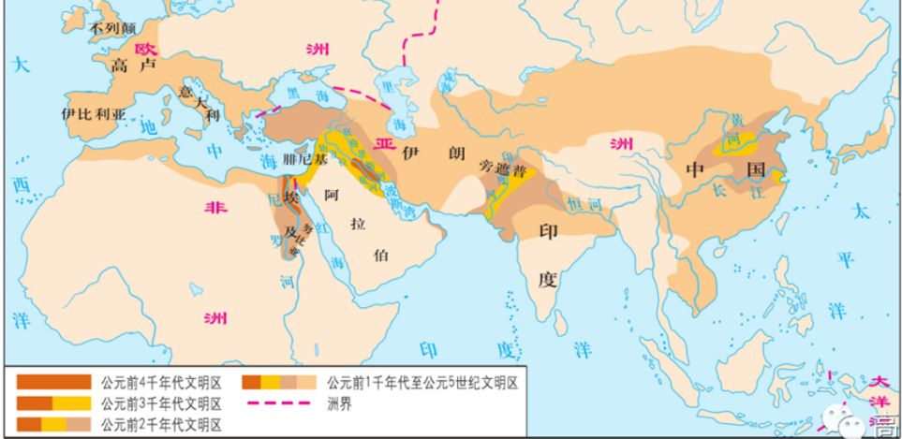
导言课：世界历史的几个基本问题
“我们现在所知道的、以通史的形式出现的‘世界历史’，并不是生活在这个世界上的各个种族、民族、群体曾经发生过的一切历史的完整表现。而是……选择人类文明史上的一些重大历史事件和过程，以及与这些重大事件和过程有密切关系的历史现象而组织起来的一个历史知识体系。”
—俞金尧《什么是世界历史及如何构建世界史体系》
古代希腊罗马文明
古代西亚文明
古代中国文明
古代印度文明
古代埃及文明
“认识你自己就意味着认识你能够做什么；而且既然没有谁在尝试之前就知道他能够做什么，所以人能做什么的唯一线索就是人已经做过什么。”
—科林伍德《历史的观念》
古代主要文明示意图

Slide 4
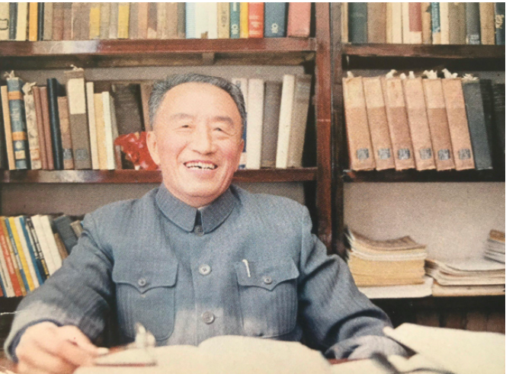
导言课：世界历史的几个基本问题
“人类历史发展为世界历史，经历了一个漫长的过程。这个过程包括两个方面：纵向发展和横向发展。”
—吴于廑《中国大百科全书·外国史卷》
纵向发展：人类生产史上不同生产方式的演变和由此引起的不同社会形态的更迭。
社会主义社会
资本主义社会
封建社会
①由低级到高级发展的纵向序列
奴隶社会
②非机械的程式（并非所有国家。民族都是这种序列向前发展）
原始社会
吴于廑先生在武汉大学的书房里
横向发展：是指历史由各地区间的相互闭塞到逐步开放，由彼此分散到逐步联系密切，终于发展成为整体的世界历史。

Slide 5

导言课：世界历史的几个基本问题
二、世界历史的分期问题
（一）世界历史为什么要分期？？？
《哈佛中国史》封面
“对世界历史，必须进行分期……它是历史学家概括得出的历史研究单位，范围大，涵量广，内容复杂，内部千差万别，并不呈现自然清晰的历史线索，必须由历史学家对世界历史各个阶段的本质特征进行抽象分析，从而进行分期，否则就无法写作。”
—刘景华《世界历史新四分法》

Slide 6
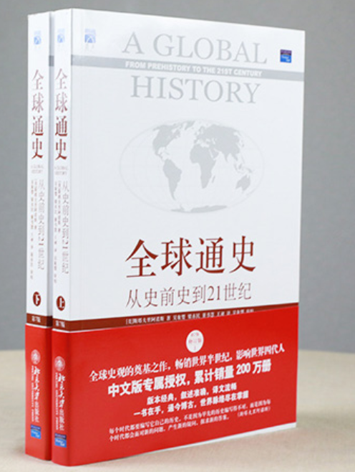
导言课：世界历史的几个基本问题
（二）世界历史流行的2种分期法
二分法
各个文明中心的历史
全球文明的历史
公元1500年
“一位栖身月球的观察者从整体上对我们所在的球体进行考察”，“关注的是整个人类，而不是局限西方人或非西方人。”
—斯塔夫里阿诺斯
斯塔夫里阿诺斯的《全球通史》

Slide 7
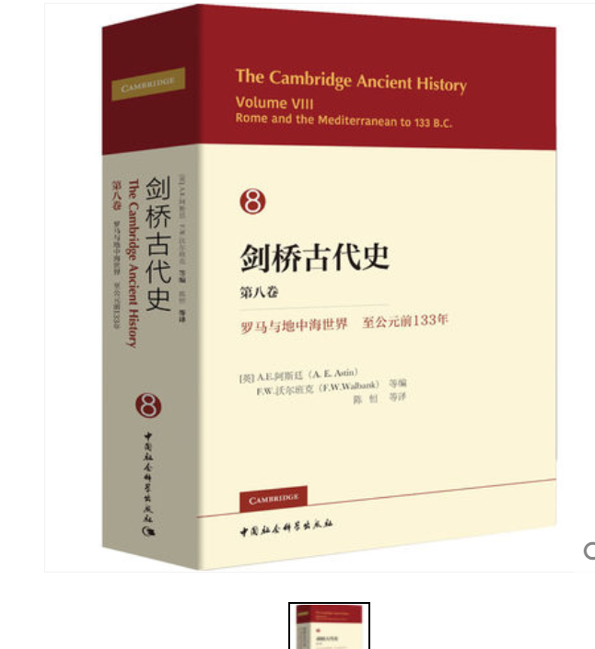
导言课：世界历史的几个基本问题
世界古代史
世界中世纪史
世界近现代史
三分法
476年
西罗马帝国的灭亡
15世纪
文艺复兴的开始
1、《剑桥古代史》：人类的产生一直到公元476年西罗马帝国的灭亡
2、《剑桥中世纪史》：公元476年到15世纪
3、《剑桥近现代史》：公元15世纪文艺复兴一直到现在
偏重于文化层面
“黑暗”的中世纪
西方中心论
“剑桥三史”之一的《剑桥中国古代史》

Slide 8
导言课：世界历史的几个基本问题
（三）现行中学历史教材的分期方法
《中外历史纲要》（下）目录
第一单元 古代文明的产生与发展
第二单元 中古时期的世界
第三单元 走向整体的世界
第四单元 资本主义制度的确立
第五单元 工业革命与马克思主义的诞生
第六单元 世界殖民体系与亚非拉民族独立运动
第七单元 世界大战、十月革命与国际秩序的演变
第八单元 20世纪下半叶世界的新变化
第九单元 当代世界发展的特点与主要趋势
世界现（当）代史
世界上古史
世界中古史
世界近代史
公元5世纪
公元15世纪
公元20世纪下半叶
思考：仔细阅读教材目录，判断教材有没有冲突“西方中心论”观点？请说明理由。
古代多中心
近代单中心
现代和当代的多中心

Slide 9
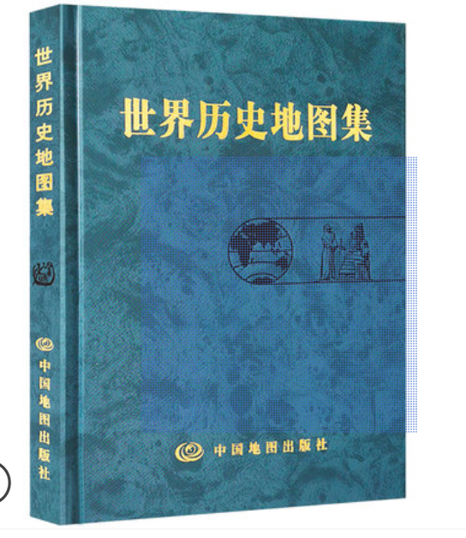
导言课：世界历史的几个基本问题
三、世界历史的学习方法和相关书目推荐
多翻阅教材中的地图
①注重世界历史的时空观念
多画时间轴
每周周考试卷
②注重试题的练习
选择题专项训练
材料题专项训练
张之联的《世界历史地图集》

Slide 10
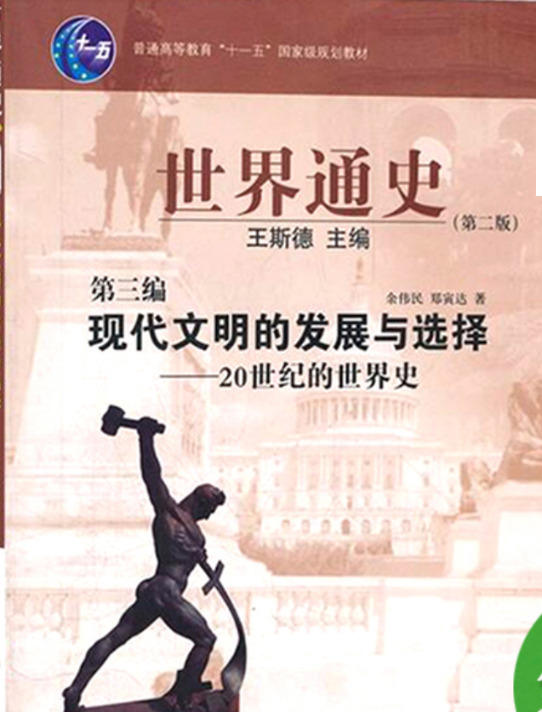

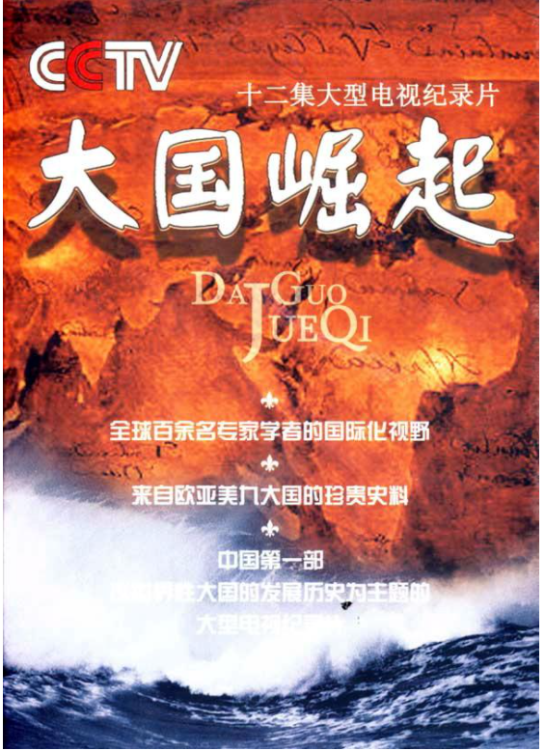
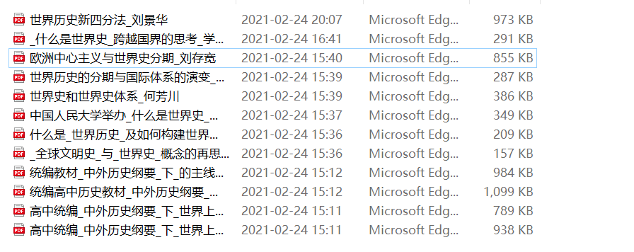
导言课：世界历史的几个基本问题
论文集
王斯德主编的《世界通史》
斯塔夫里阿诺斯的《全球通史》

